Slide 1
第2章
微处理器技术

Slide 2
第二章 微处理器及总线
微处理器概述
8088微处理器的特点、引线及结构；
总线的一般概念；
*80386微处理器的特点及结构；
*Pentium 4微处理器中的新技术。

Slide 3
主要内容：
微处理器结构及发展历程
80x86-16微处理器___以8088微处理器为例
特点
主要引线功能和内部结构
内部寄存器
实地址模式下的存储器寻址
总线时序
32位处理器
*ARM处理器器概述
利用MOOC或教材自主完成学习

Slide 4
关注点：
8088 CPU能够实现指令并行流水工作的原因；
实地址模式下的存储器地址变换原理；
如何知道CPU当前工作状态及指令运算结果的特征？
何为多核处理器？
相对于16位处理器，Pentium 4和Core2微处理器的主要特点

Slide 5
2.1 微处理器概述
程序的执行过程
微处理器的基本组成
x86CPU的类别

Slide 6
例：计算5+8（p8）
假定指令格式为：
操作码
目的操作数
源操作数
汇编语言指令 机器语言指令 操 作
------------------ --------------------- ------------------------------------
MOV A, 5 10110000 将立即数5传送到寄存器A中
00000101
ADD A, 8 00000100 将A的内容与8相加，结果仍存入A
00001000
STOP 11110100 停机

Slide 7
指令执行过程(取指/译码/执行)
时序控制信号（控制命令）
②
①
输出指令地址
③
置初值
+1
时序逻辑电路
加法器
指令译码器ID
指令译码
⑧
程序计数器PC
输出
累加器A
指令寄存器IR
锁存指令
⑦
锁存
②
锁存地址
输出地址
④
内部总线
地址
存储器
地址寄存器AR
地
址
译
码
器
0
1
2
3
4
1011 0000
数据寄存器DR
MOV A, 5
ADD A, 8
STOP
0000 0101
1011 0000
0000 0100
锁存数据
地址总线
0000 1000
⑥
1111 0100
⑤
读写命令
读写控制电路

Slide 8
2、核心级——微处理器
微处理器简称CPU，是计算机的核心，主要包括：
运算器
控制器
寄存器组Registers
CPU实现了运算功能和控制功能
运算（算术、逻辑）→运算器 (ALU)
控制程序的执行→控制器
暂存数据和执行状态→寄存器
总线接口 (BIU)

Slide 9
8086/8088
 8086/8088是Intel系列的16bit微处理器，属第三代。
 8086/8088有20bit地址线，可寻址1M空间。
 8086总线宽度16位，8088总线宽度8位。
 8086/8088采用单一+5V电源和单相时钟，频率为5MHZ。
本课程以8088为模型进行介绍（IBM PC采用）

Slide 10
8088微处理器
8088是Intel公司继8086之后推出的简化版。 IBM公司采用8088CPU于1981年推出了IBM PC机, 开创了个人计算机的新时代。

Slide 11
8088的功能结构
8086的外部数据总线宽度为16位,而8088的外部数据总线宽度为8位, 16位数据要分两次传送。故称8088为准16位CPU 。
内部结构不同点:8086的BIU中有一个6字节的指令队列,而8088的BIU中只有一个4字节的指令队列。当8088指令队列有1个字节空余(8086为2个字节空余)时,BIU将自动取指到指令队列。
8088 中的存储器/IO控制线为 IO /M ，与8086相反；

Slide 12
2.2 8088微处理器
8088/8086CPU的结构和特点（2.2.3/2.2.1)
8088CPU的储存器组织；（2.2.4/2.2.1）
8088CPU外部引线及功能；(2.2.2)
8088的工作时序。（2.2.5）

Slide 13
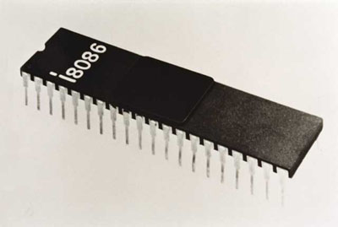
一、 8086/8088CPU的内部结构和特点
8086/808820bit地址线，可寻址1M空间。

Slide 14
三、8088/8086的内部结构

Slide 15
1. 组成
8088/8086内部由两部分组成：
执行单元（EU）：负责分析指令和执行指令；
总线接口单元（BIU）：负责取指令、取操作数和写结果。

Slide 16
执行单元
功能
指令译码
指令执行
暂存中间运算结果
保存运算结果特征
指令的执行
在ALU中完成
在通用寄存器中
在标志寄存器FLAGS中

Slide 17
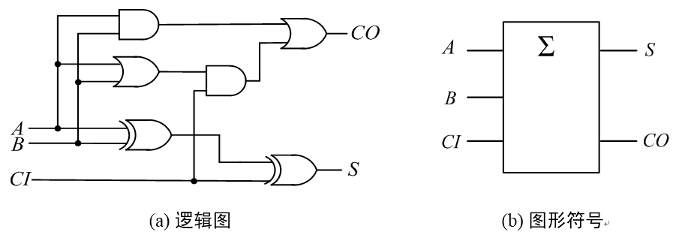
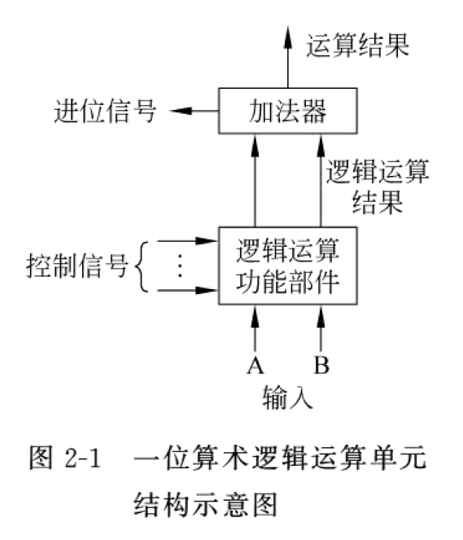
ALU：逻辑运算单元
副产品：把CO结果放在寄存器里，作为进位标志位CF；
进位转移指令JC/JNC会使用该标记位。
类似副产品还有很多，比如溢出、大于小于等于等标记位，在条件转移指令中会大量使用，如JO等。

Slide 18
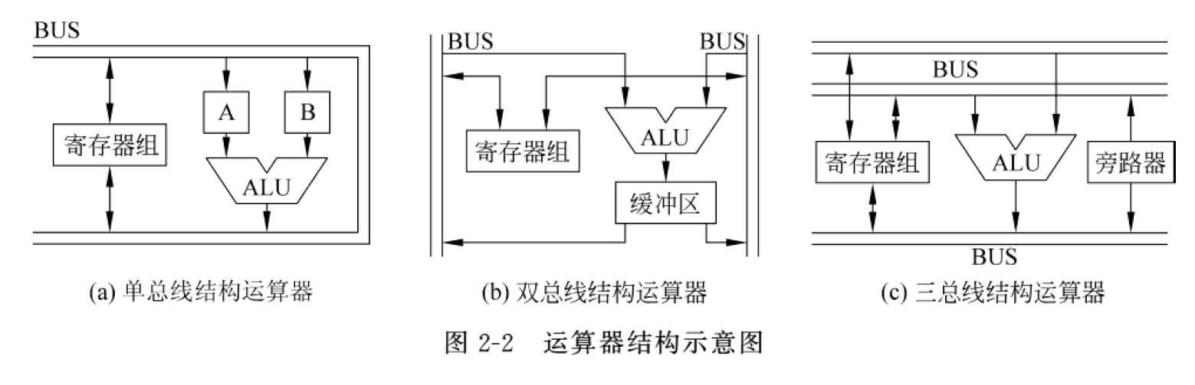
ALU：逻辑运算单元
区别：
（a）：单总线结构，所有部件都通过一条内部总线传递信息；
（b）：双总线结构，用两条总线传送操作数，结果通过其中一条总线传送；
（c）：三总线结构，用两条总线传送操作数，第三条总线传送结果；

Slide 19
3. 总线接口单元
功能：
从内存中取指令到指令预取队列
指令预取队列是并行流水线工作的基础
负责与内存或输入/输出接口之间的数据传送
在执行转移程序时，BIU使指令预取队列复位，从指定的新地址取指令，并立即传给执行单元执行。

Slide 20
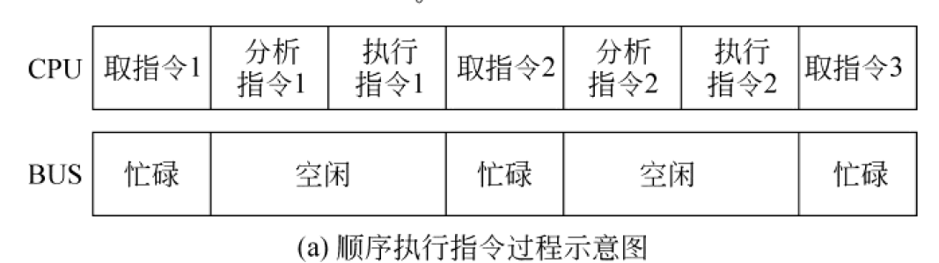
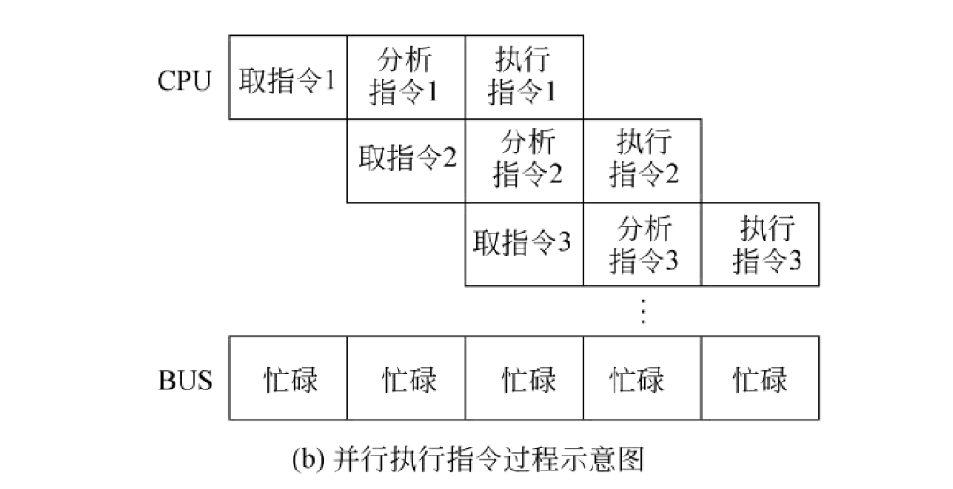
3. 总线接口单元——流水线原理

Slide 21
五、实模式存储器寻址

Slide 22

实地址模式下的内存地址变换
程序如何由外存进入内存

Slide 23
用户程序的处理过程
装入时才确定在内存中的地址
内存
由编译程序产生的目标模块
库函数
链接程序
装入模块
装入程序
链接
装入
┇
编译
将各种程序语言编写的程序转换成0和1表示的机器语言程序

Slide 24
存储分配与地址变换
放入内存时，要将逻辑地址转换为内存的物理地址
内存
地址重定位
0000H: B8E859H
……
000BH： B90500
000EH：43H
000FH：0207H
0011H ：E2FBH
10000H
……
1000BH
1000EH
1000FH
10011H
B8E859H
……
B90500
43H
0207H
E2FBH
装入
机器语言目标程序

Slide 25
内存地址变换
将逻辑地址转换为内存物理地址的过程

Slide 26
内存储器管理
8088/8086 CPU是16位体系结构的微处理器
可以同时产生16位二进制码
可以直接产生64K个编码
8088 CPU需要管理1MB内存
需要能够产生1M个地址编码
欲实现对1MB内存空间的正确访问，每个内存单元在整个内存空间中必须具备20位字长的惟一地址
内存分段管理方式
物理地址
如何将直接产生的16位编码变换为20位物理地址?
内存地址变换：

Slide 27
内存单元的编址（1）
内存每个单元的地址在逻辑上都由两部分组成：
段（基）地址
指示存储单元在整个内存空间中处于哪个区域
段内地址（相对地址/偏移地址）
指示存储单元在段中的相对位置（与段中第1个单元的距离）
31
15
0
8088为16位结构，所以段地址和偏移地址均为16位
× × × • • •
× × ×
× × × • • •
× × ×
段基地址（16位）
段内相对地址（16位）

Slide 28
存储器的编址（2）
段基地址：
决定存储单元在内存中的位置
相对地址（偏移地址）
该存储单元相对段内第一个单元的距离
逻辑段的起始地址称为段首
每个逻辑段内的第一个单元
第1个单元
00H
12H
由偏移地址的定义得段首的偏移地址=
0

Slide 29
存储器的编址（3）
内存单元地址：
31
15
0
× × × • • •
× × ×
× × × • • •
× × ×
段基地址（16位）
段首地址（段首的物理地址）
段首的偏移地址：
0000H
19
4
0
× × × • • •
× × ×
0 0 0 0
段基地址（16位）

Slide 30
存储器的编址（4）
物理地址：
内存单元在整个内存空间中的惟一地址
例：
段基地址 =6000H
段首地址
偏移地址=0009H
物理地址
60000H
数据段
9
00H
60009H
12H

Slide 31
实地址模式下的存储器地址变换
内存物理地址由段基地址和偏移地址组成
段首地址
由操作系统确定
19
4
0
× × × • • •
× × ×
0 0 0 0
物理地址
+
× × × • • •
× × ×
偏移地址
由指令给出
物理地址=段基地址×16+偏移地址

Slide 32
关于逻辑段。。。。
物理地址
内存在装入系统时每个单元都有唯一确定的地址
逻辑段是面向程序员的内存管理模式
对内存地址变换的理解需要清楚：
内存单元的地址和内容
寄存器和内存的区别
从程序编写到装入内存的过程
程序中使用符号地址
编译后成为逻辑地址
装入内存时转换为物理地址
内存储器
单元内容
38F04H
10110110
内存地址
内存单元
地址码的长度与CPU性能密切相关

Slide 33
逻辑段
从程序设计的角度，内存按4种类型划分逻辑段
代码段：用于存放程序中的指令码
数据段：用于存放指令执行的数据
附件段：用于部分特殊指令执行时存放数据
堆栈段：是内存的动态存储区，用于临时存放需要保存的数据
任何一个程序模块（file）中，每种类型的逻辑段都最多只能有一个

Slide 34
段寄存器只有4个
段寄存器：用于存放相应逻辑段的段基地址
CS：代码段寄存器，存放代码段的段基地址
DS：数据段寄存器 ，存放数据段的段基地址
ES：附加段寄存器，存放数据段的段基地址
SS：堆栈段寄存器， 存放堆栈段的段基地址
段寄存器的值表明相应逻辑段在内存中的位置

Slide 35
例:
设某操作数存放在数据段，DS=250AH，数据所在单元的偏移地址=0204H。则该操作数所在单元的物理地址为：
250AH ×16+0204H = 252A4H
段地址：操作系统给出
合成后的物理地址
偏移地址：指令给出

Slide 36
已知: CS=1055H，DS=250AH，ES=2EF0H，SS=8FF0H
画出各段在内存中的分布。
CS=1055H
段首地址=10550H
默认段尾地址=
DS=250AH
段首地址=250A0H
默认段尾地址=3509FH
ES=2EF0H
SS=8FF0H
10550H
10550H+FFFFH
代码段
=2054FH
250A0H
2EF00H
数据段
附加段
表示：同时既是数据段，又是附加段
或表示：仅属于附加段
8FF00H
堆栈段

Slide 37
例：
CS=1055H
段首地址=10550H
默认段尾地址=
DS=250AH
段首地址=250A0H
默认段尾地址=3509FH
ES=2EF0H
SS=8FF0H
10550H
10550H+FFFFH
代码段
=2054FH
250A0H
2EF00H
数据段
附加段
表示：同时既是数据段，又是附加段
或表示：仅属于附加段
8FF00H
堆栈段

Slide 38
小结
内存的分段是逻辑分段，不是物理段。各个逻辑段在地址上可以不相连、可以部分重合，也可以完全重合
每个内存单元具有惟一物理地址，但可能具有多个逻辑地址
逻辑段的大小、位置都可改变
一个逻辑段的默认容量为65KB
每个内存单元的段地址和偏移地址都可变
16bit 计算机

Slide 39
逻辑段与逻辑地址
一个物理地址可以对应若干逻辑地址，而一个逻辑地址则对应惟一的物理地址
2500H:0000H
┅
可以同时属于两个不同类型的逻辑段（如既是数据段，又属于附加段）
可以分时属于两个相同类型的段
2500H:
00A0H
250AH:0000H
具有惟一物理地址：
250A0H

Slide 40
关于逻辑段的总结说明
同一程序模块装入主存时，不同类型的段可以装入在相同/不同的物理空间
两个逻辑段完全重合或部分重合
两个不同程序模块装入主存时，同一类型的逻辑段也可以装入相同或不同的物理空间中
10550H
代码段2
代码段1
250A0H
2EF00H
数据段
附加段

Slide 41
关于逻辑段的总结说明
一个内存单元可以同时处于两个不同类型的逻辑段
一个内存单元可以在不同的时刻属于相同（或不同）类型的段
不同类型段在内存中可以完全重合、部分重合、相邻、不相邻

Slide 42
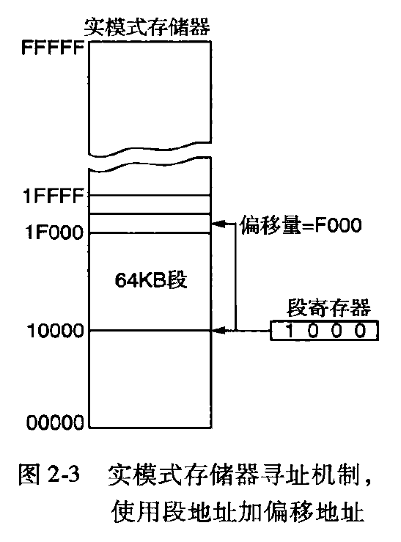
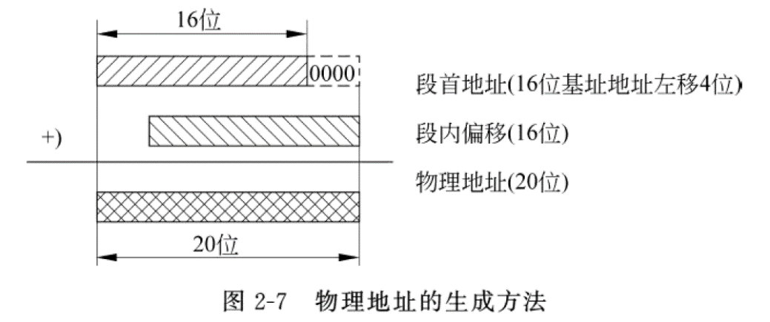
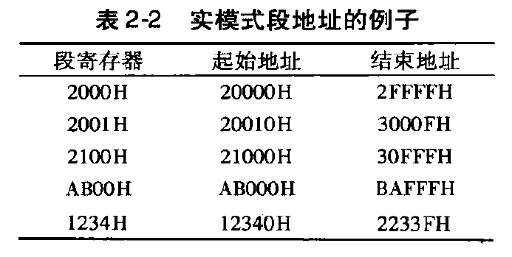
地址 = 段地址 和 偏移地址

Slide 43
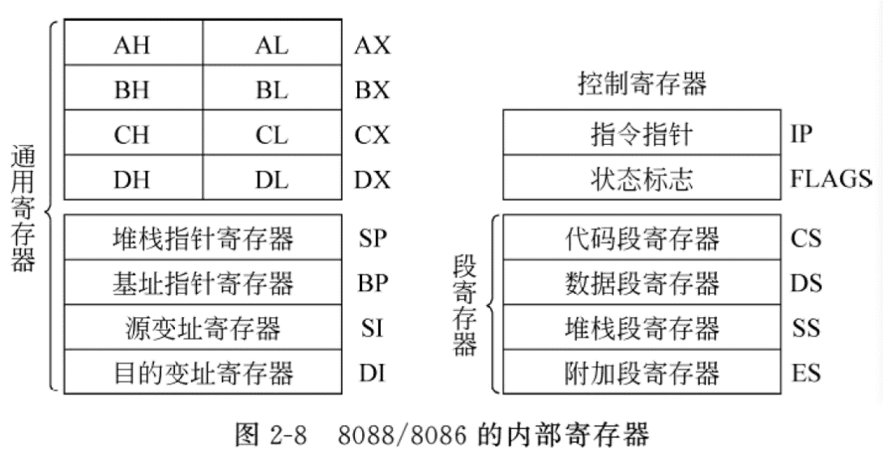
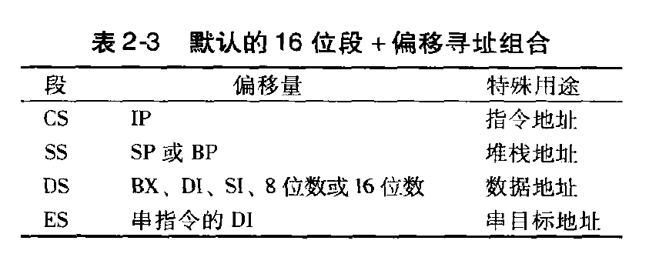
例如：CS：IP组合
CS（code segment）寄存器指示代码段的起点；
IP（instruction pointer）指示代码段内下一条指令的位置；
例如：CS=1400H，IP=1200H，
则CPU从内存的14000H+1200H=15200H单元取下一条指令。

Slide 44
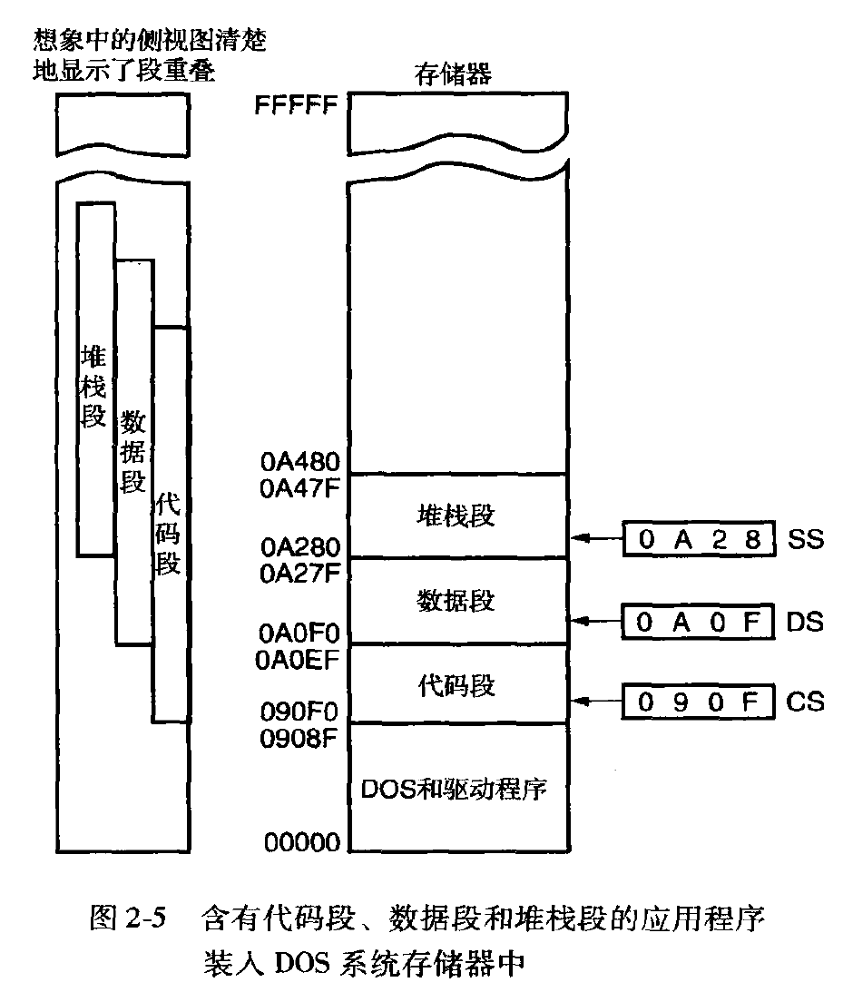
例如：SS：SP组合，SS：BP组合。
SS（stack segment）寄存器指示堆栈段的起点；
SP（stack pointer）指向当前堆栈的顶部，随数据操作自动调整，执行PUSH和POP操作；
BP（base pointer）指向程序堆栈的基地址，是稳定的。

Slide 45
内部寄存器的类型
含14个16位寄存器，按功能可分为三类
8个通用寄存器
4个段寄存器
2个控制寄存器
深入理解：每个寄存器中数据的含义

Slide 46
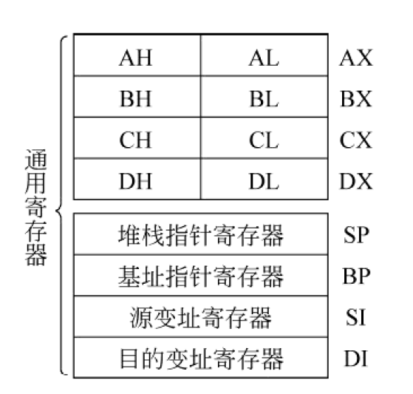
1. 通用寄存器
数据寄存器（AX，BX，CX，DX）
地址指针寄存器（SP，BP）
变址寄存器（SI，DI）

Slide 47
数据寄存器
8088/8086含4个16位数据寄存器，它们又可分为8个8位寄存器，即：
AX
BX
CX
DX
AH，AL
BH，BL
每个8位寄存器都是独立的寄存器
CH，CL
DH，DL

Slide 48
数据寄存器特有的习惯用法
AX：
累加器。所有I/O指令都通过AX与接口传送信息，中间运算结果也多放于AX中；
BX：
基址寄存器。在间接寻址中用于存放基地址；
CX：
计数寄存器。用于在循环或串操作指令中存放计数值；
DX：
数据寄存器。在间接寻址的I/O指令中存放I/O端口地址；在32位乘除法运算时，存放高16位数。

Slide 49
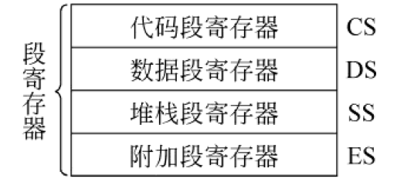
地址指针寄存器:常用存放数据在内存中的地址
SP：堆栈指针寄存器，其内容为栈顶的偏移地址，隐含的逻辑段地址在SS寄存器中；
BP：基址指针寄存器，常用于在访问内存时存放内存单元的偏移地址，隐含的逻辑段地址在SS寄存器中。
SI：源变址寄存器，源变址寄存器多用于存放内存的逻辑偏移地址，隐含的逻辑段地址在DS寄存器中。
DI：目标变址寄存器，目标变址寄存器多用于存放内存的逻辑偏移地址，隐含的逻辑段地址在DS寄存器中。

Slide 50
地址指针寄存器:常用存放数据在内存中的地址
BP与BX的区别：
作为通用寄存器，二者均可用于存放数据；
作为基址寄存器，
用BX表示所寻找的数据在数据段；BX用于寻址数据段（即存放数据段的偏移地址） BX与数据段寄存器DS搭配使用；
用BP则表示数据在堆栈段； BP用于寻址堆栈段（即存放堆栈段的偏移地址） BP与堆栈段寄存器SS搭配使用

Slide 51
通用寄存器小结
可以分为两个8位寄存器
主要用于存放中间运算结果
数据寄存器
AX,BX,CX,DX
通用寄存器
地址寄存器
SP,BP,SI,DI
可以存放运算数据，也常用于存放数据的地址

Slide 52
2. 控制寄存器：IP和FLAGS
IP
指令指针寄存器，其内容为下一条要取的指令的偏移地址。
FLAGS
标志寄存器，存放运算结果的特征
6个状态标志位（CF，SF，AF，PF，OF，ZF）
3个控制标志位（IF，TF，DF）
内存中的程序
CPU
取出
分析
程序计
数器PC
（IP）
地址
指令1
获取操作数
指令2
执行
存放结果
┇
指令n
┇
操作数

Slide 53
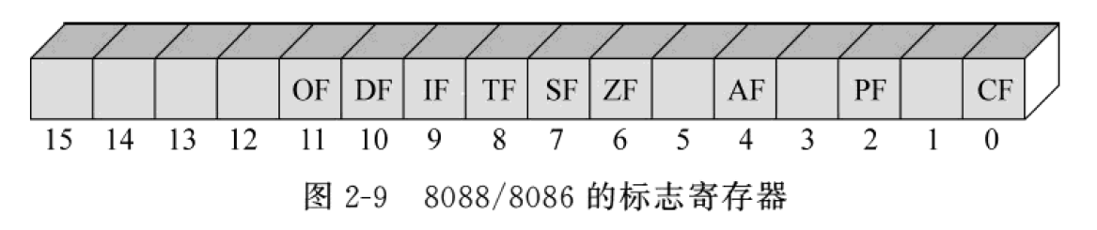
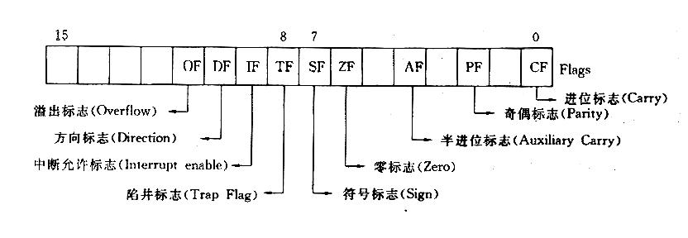
状态标志位
标志寄存器FR中共有9个标志位，可分成两类：
状态标志 表示运算结果的特征，它们是CF、PF、AF、ZF、SF和OF
控制标志 控制CPU的操作，它们是IF、DF和TF。

Slide 54
状态标志位
CF（Carry Flag）
进位标志位。加(减)法运算时，若最高位有进(借)位则CF=1
OF（Overflow Flag）
溢出标志位。当算术运算的结果超出了有符号数的可表达范围时，OF=l
ZF（Zero Flag）
零标志位。当运算结果为零时ZF=1
SF（Sign Flag）
符号标志位。当运算结果的最高位为1时，SF=l
PF（Parity Flag）
奇偶标志位。运算结果的低8位中“1”的个数为偶数时PF=l
AF（Auxiliary Carry Flag）
辅助进位标志位。加(减)操作中，若Bit3向Bit4有进位(借位)，AF=1

Slide 55
给出以下运算结果及运算后各状态标志位的状态：
10110110+11110100 （-74 +（-12））
10110110
11110100
CF= OF=
AF= PF=
SF= ZF=
1
0
+
0
1
1
10101010
1
0

Slide 56
控制标志位
TF（Trap Flag）
陷井标志位，也叫跟踪标志位。TF=1时，使CPU处于单步执行指令的工作方式。
IF（Interrupt Enable Flag）
中断允许标志位。IF=1使CPU可以响应可屏蔽中断请求。
DF（Direction Flag）
方向标志位。在数据串操作时确定操作的方向。

Slide 57
3. 段寄存器
作用：用于存放相应逻辑段的段基地址
需要弄清楚的问题：
什么是逻辑段？为什么要分段？
每个段寄存器中存放的内容=？

Slide 58
(1)、段寄存器
总线接口部件BIU设有4个16位段寄存器
CS（Code Segment），代码段寄存器中存放程序代码段起始地址的高16位。
DS（Data Segment），数据段寄存器中存放数据段起始地址的高16位。
SS（Stack Segment），堆栈段寄存器中存放堆栈段起始地址的高16位。
ES（Extended Segment），扩展段寄存器中存放扩展数据段起始地址的高16位。

Slide 59
一、8088/8086 CPU的特点

Slide 60
1. 8088/8086 CPU的特点
CPU内部结构
采用并行流水线工作方式
_____通过设置指令预取队列实现
对内存空间实行分段管理
_____实现利用较短字长对较大存储空间的寻址
支持多处理器系统
_____引入专用浮点运算部件
存储器寻址部分
工作模式

Slide 61
2. 8088CPU的两种工作模式
8088可工作于两种模式下
最小模式
最大模式
单处理器模式
多处理器模式
区别？

Slide 62
最小模式下的总线连接示意图
ALE
地址
锁存
地址总线
时钟发
生 器
8088
CPU
数据
收发
数据总线
控制总线
•
•
控制信号较少，一般可不必接总线控制器

Slide 63
最大模式下的总线连接示意图
ALE

地址
锁存
地址总线
时钟发
生 器
8088
CPU
数据
收发
数据总线
总 线
控制器
控制总线
控制信号较多，需要通过总线控制器实现控制信号传输

Slide 64
两种工作模式的选择方式
8088是工作在最小还是最大模式由MN/#MX引线的状态决定。
MN/#MX=0——工作于最大模式
MN/#MX=1——工作于最小模式

Slide 65
二、8088/8086的引线及功能

Slide 66
微处理器读取一条指令的控制过程
发出读取数据所在的目标地址
内存储器单元地址
I/O接口地址
发出读控制信号
送出传输的数据
内存储器
┇
I/O接口
地址
B1H
数据
CPU
A1H
读控制信号
┇
┇

Slide 67
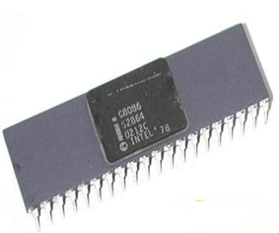
CPU完成一次访问内存或I/O接口需要:
地址信号
数据信号
各种控制信号
8088
CPU

Slide 68
主要引线——最小模式下的8088引线
地址线和数据线：
AD₀—AD₇：低8位地址和低8位数据信号分时复用。在传送地址信号时为单向，传送数据信号时为双向。
A₁₆--A₁₉：高4位地址信号，与状态信号分时复用。
A₈—A₁₅ ：8位地址信号
不同时，但共用

Slide 69
主要的控制和状态信号
WR： 写信号；
RD： 读信号；
IO/#M：为“0”表示访问内存，为“1”表示访问接口；
#DEN： 低电平有效时，允许进行读/写操作；
DT/#R：数据收发器的传送方向控制；
ALE： 地址锁存信号；
RESET：复位信号。

Slide 70
例：
如果有：
#WR=1，#RD=0，IO/#M=0
表示：
CPU当前正在进行读存储器操作

Slide 71
READY信号

Slide 72
CPU访问一次内存或接口的主要信号
CPU完成一次访问内存或I/O接口需要:
地址信号
内存地址，接口地址
数据信号
8位数据线，与地址低8位分时复用
各种控制信号
读、写、读写允许、收发器方向控制，地址锁存，访存/访接口控制

Slide 73
中断请求和响应信号
INTR： 可屏蔽中断请求输入端
NMI： 非屏蔽中断请求输入端
#INTA：中断响应输出端

Slide 74
总线保持信号
HOLD：
总线保持请求信号输入端。当CPU以外的其他设备要求占用总线时，通过该引脚向CPU发出请求。
HLDA：
总线保持响应信号输出端。CPU对HOLD信号的响应信号

Slide 75
六、8088总线时序

Slide 76
时序
时序：
CPU各引脚信号在时间上的关系
总线周期：
CPU完成一次访问内存（或接口）操作所需要的时间。
一个总线周期至少包括4个时钟周期。
总线信号

Slide 77
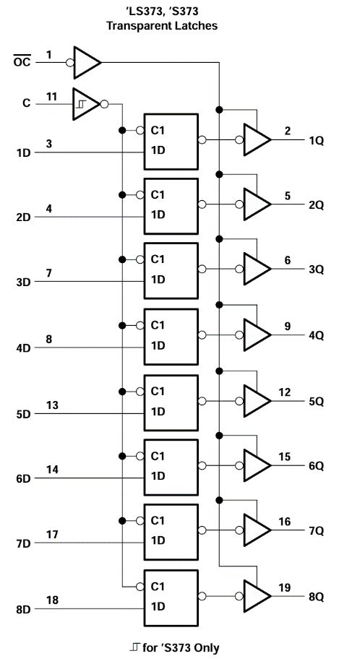
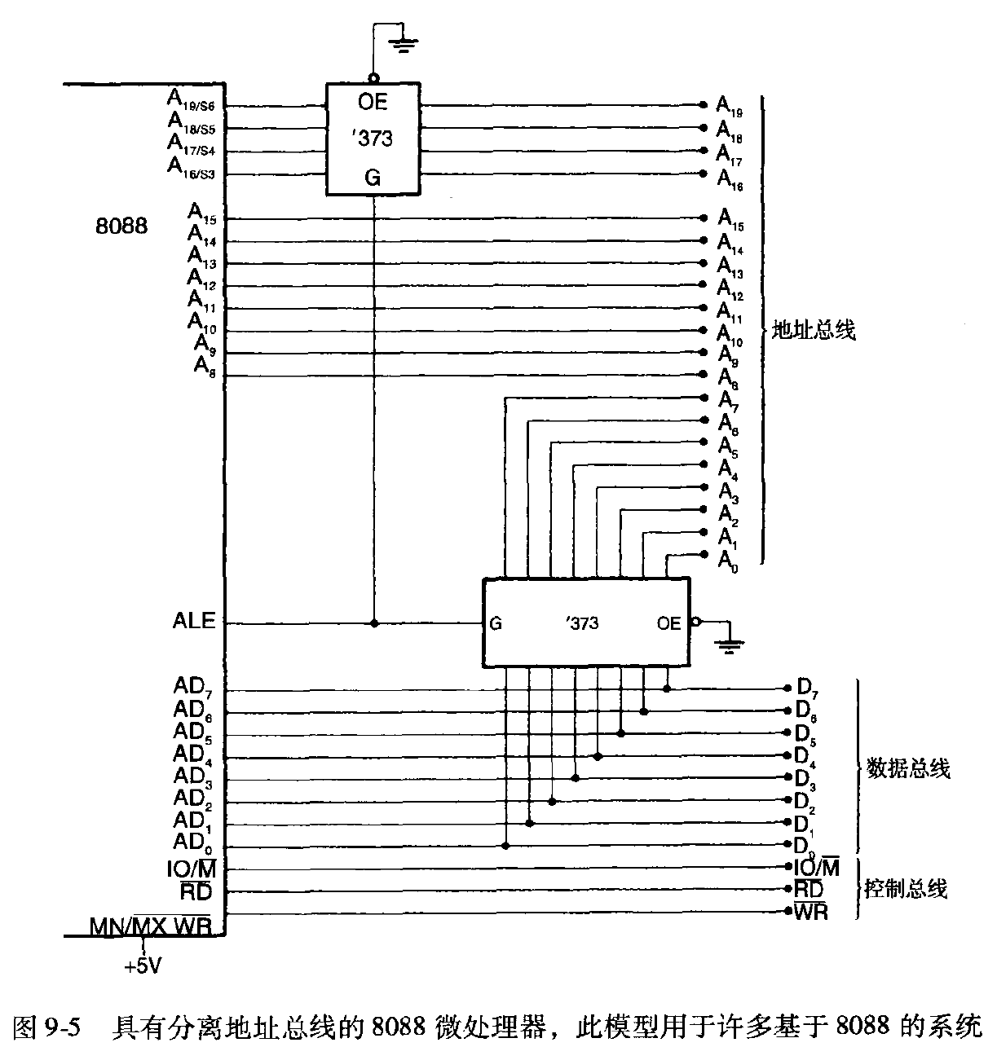
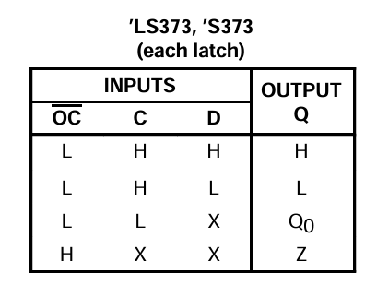

Slide 78
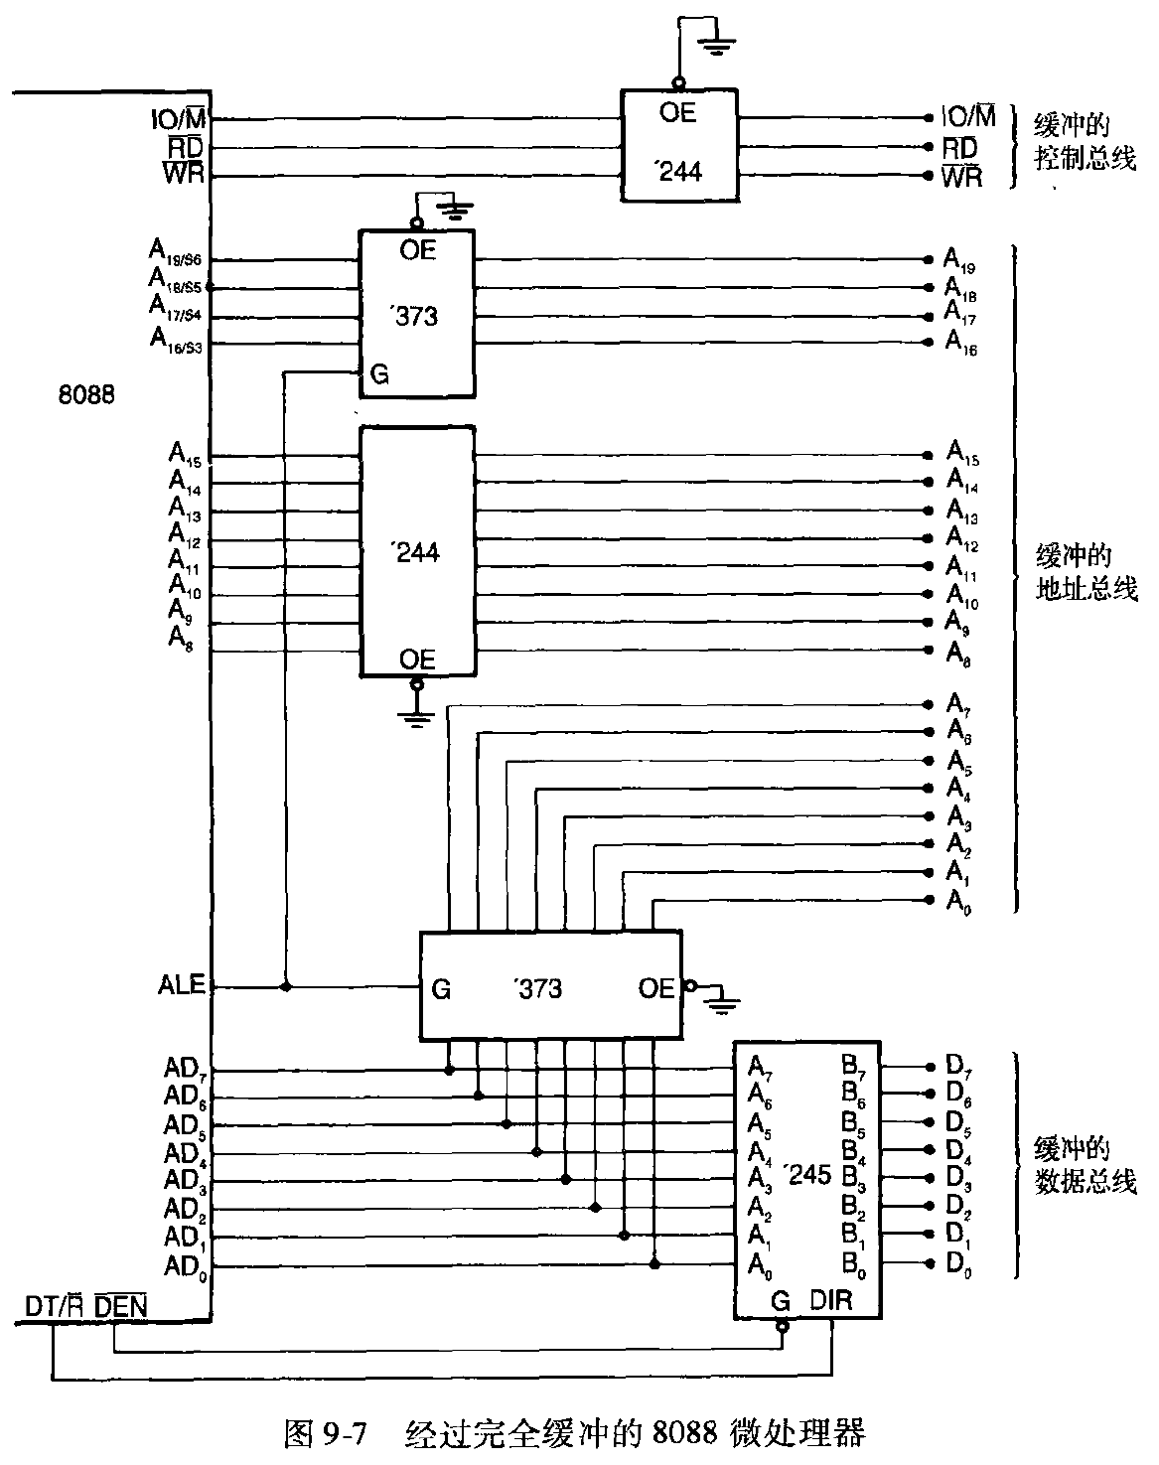
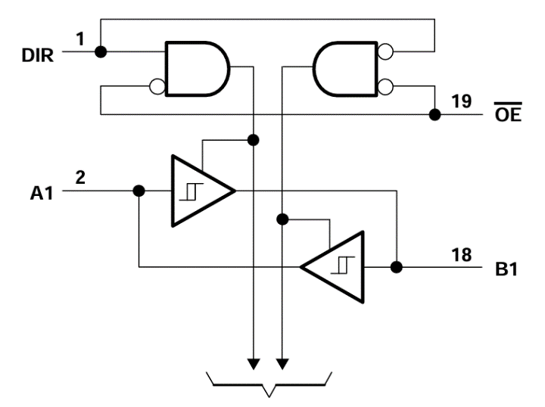
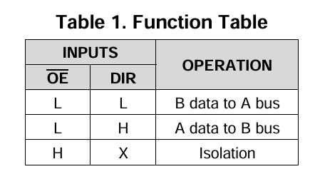

Slide 79
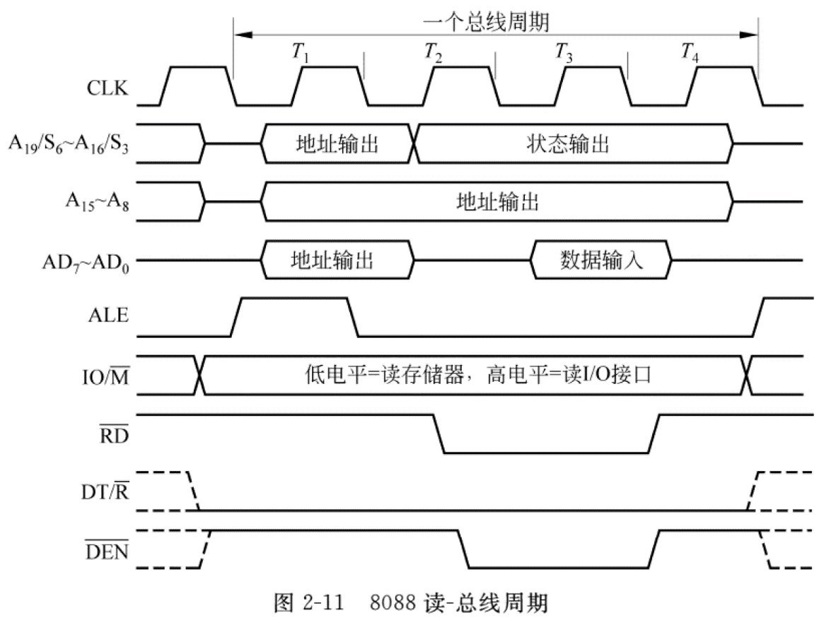
T1状态：地址输出与锁存
T2状态：读信号生效与外设驱动数据
T3状态：数据稳定与采样
T4状态：总线恢复
引脚关键信号说明
AD0-AD7（地址/数据总线复用）：T1阶段为地址低8位（A0-A7），随后为数据。
A8-A15（专用地址线）：输出地址高8位。
ALE（Address Latch Enable）：地址锁存使能（高电平有效，下降沿触发锁存）。
IO/M#（I/O或存储器选择）：低电平：访问存储器（MOV）。高电平：访问I/O端口（IN）。
RD#（Read）：读信号（低电平有效）。
DT/R#（数据方向控制）：低电平表示总线方向为“外设→CPU”（读）。
DEN#（Data Enable）：数据使能（低电平激活，允许外部收发器传输数据）。

Slide 80
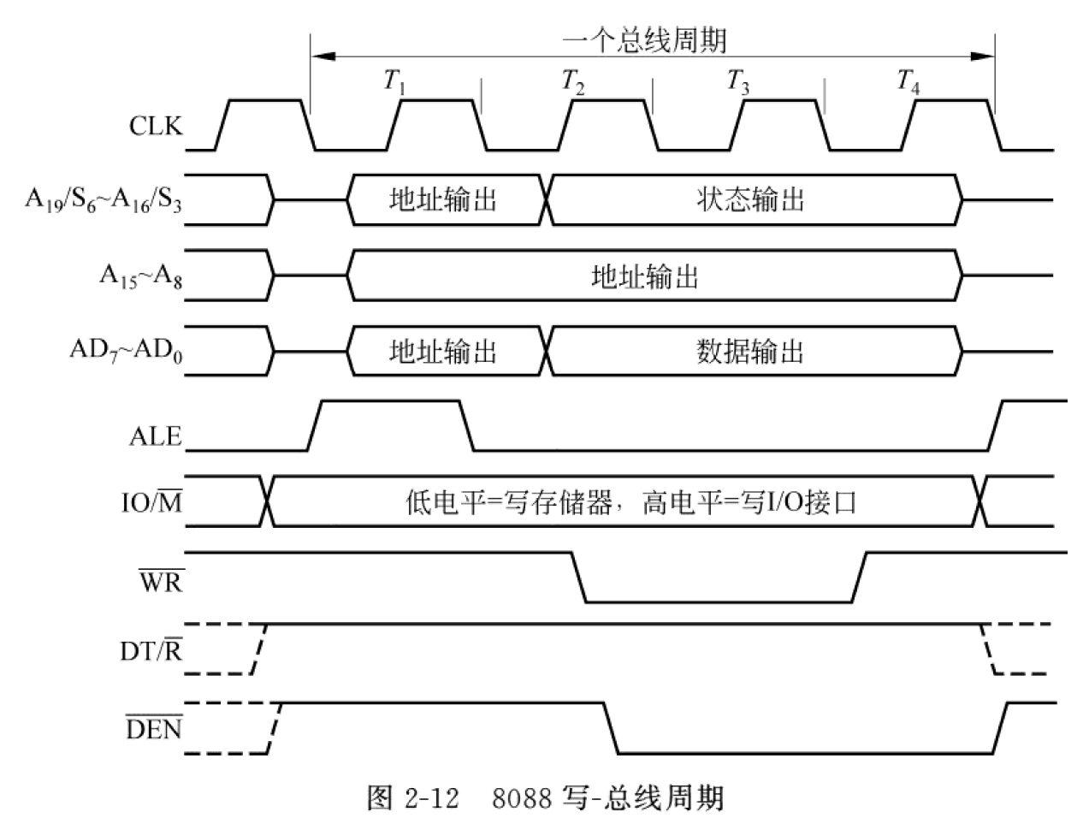

Slide 81
七、Pentium 4和Core 2微处理器

Slide 82
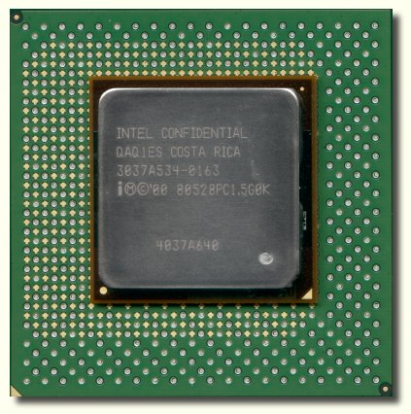
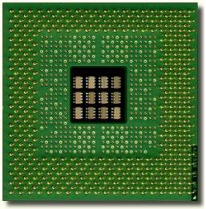
主要特点：
采用了多级、多流水线的超标量结构等，并将内部高速缓存分为数据缓存和指令缓存，数据总线宽度从32位增加到64位。

Slide 83
主要新技术
流水线技术：将一条指令分解为多个步骤，并使各步操作重叠，从而实现多条指令并行处理的技术。
超流水线技术：增加流水线级数，以达到在相同时间内执行更多的机器指令。
超标量：指在处理器中有一条以上的流水线，并且每时钟周期内可以完成1条以上的指令。
高执行吞吐量
超长流水线
高速缓存子系统
增强动态执行结构，可对更多的指令进行转移预测处理，有效地避免因发生程序转移使流水线停顿的现象；
单指令多数据流式扩展技术（SIMD）
指令集功能扩充
。。。。

Slide 84
P6微体系结构
核心特点：
Deep branch prediction
Dynamic data flow analysis
Speculative execution
系统总线
总线单元
L2缓存
L1数据
缓存
前端
L1指令
缓存
取指/译码
执行
(乱序内核)
卸出
BTBs/分支预测
分支历史更新

Slide 85
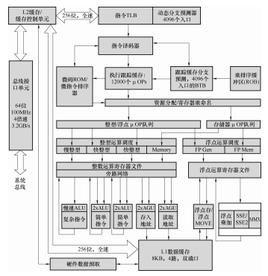
Pentium 4处理器结构
IA-32结构

Slide 86
多核处理器
在一枚处理器（CPU）上集成两个或多个完整的计算引擎(运算核)，每个运算核执行程序中一个单独的任务，从而使整个处理器可同时执行数倍于单核处理器的任务数。
多核处理器可极大地提升处理器的并行性能。

Slide 87
保护模式的存储器管理
保护模式：
支持多任务的工作模式，提供了多任务保护机制；
内存段的访问受到限制，不能再随意存取数据段。
保护模式下的内存访问
不再直接从段寄存器中获得段基地址，段基地址存放在内存的段描述符表中，由段描述符寄存器给出段描述符表的基地址，段寄存器中仅存放段选择符。

Slide 88
保护模式下的存储器地址变换

Slide 89
八、ARM处理器概述

Slide 90

1. 嵌入式处理器
嵌入式微处理器是嵌入式系统的核心，也是SoC的内核。
目前主流的嵌入式微处理器主要有：
ARM公司的ARM系列处理器
MIPS公司的MIPS系列处理器
由Apple、IBM、Motorola组成的AIM联盟的PowerPC系列处理器。
ARM（Advanced RISC Machines）
32位RISC结构IP核供应商

Slide 91
2. CISC和RISC指令集
CISC结构（Complex Instruction Set Computer，CISC）
指令功能强，种类多，高级语言和机器语言间的距离缩小；
指令系统复杂，难使用。
RISC结构 （Reduced Instruction Set Computer）
指令功能较弱，种类少，格式简单；
多数指令在一个计算机周期内完成；
对存储器的结构和存取速度要求较高。

Slide 92
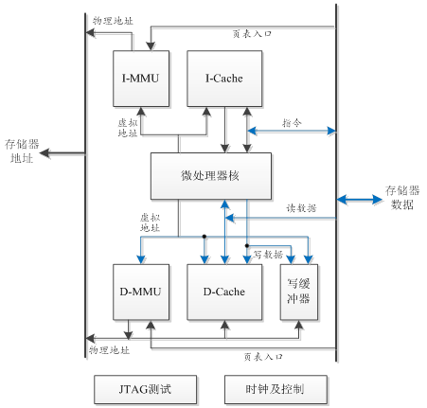
3. Strong ARM的组织结构
主要包括微处理器核、指令Cache（I-Cache）和数据Cache（D-Cache）、指令和数据存储管理部件（I-MMU，D-MMU）、写缓存器、时钟及控制电路、以及芯片内部测试功能模块（JTAG）。

Slide 93
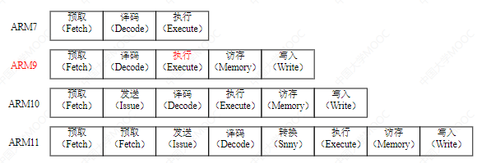
4. ARM的指令流水线
早先的ARM6、ARM7处理器采用三级流水线的冯·诺依曼结构。从ARM9开始采用五级流水线的哈佛结构。

Slide 94
九、鲲鹏处理器简介

Slide 95

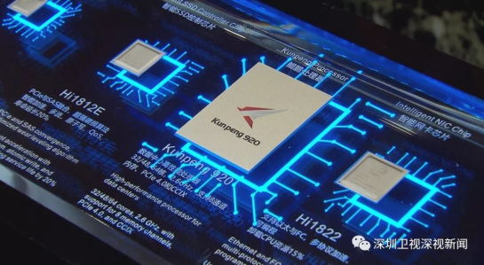
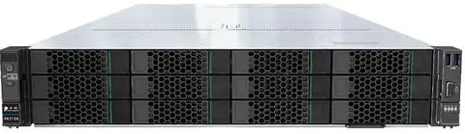
鲲鹏是SoC
鲲鹏是计算平台
鲲鹏主板
鲲鹏服务器
鲲鹏是生态应用

Slide 96
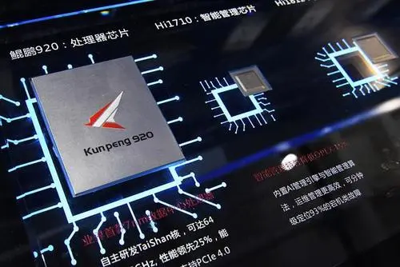
鲲鹏920处理器
集成了华为公司自主研发的TaiShan V110处理器

Slide 97
TaiShan V110处理器内核微架构
处理器内核是鲲鹏处理器的基本计算单元，是由运算器和控制器组成的可以执行指令的处理器核心组件。

Slide 98
TaiShan V110处理器内核主要包括：
取指令（Instruction Fetch）；
指令译码（Instruction Decode）；
指令分发（Instruction Dispatch）；
整数执行（Integer Execute）；
加载/存储单元（Lode/Store Unit）；
第二级存储系统（L2 Memory System）；
增强的SIMD与浮点运算单元（Advanced SIMD and Floating-Point Unit）；
通用中断控制器CPU接口（GIC CPU Interface）；
通用定时器（Generic Timer）；
电源管理单元（PMU）；
调试（Debug）与跟踪（Trace）。

Slide 99
国产处理器
基于ARMv8的华为鲲鹏920片上系统
DDR SDRAM存储器，最高数据传输速率可达29.33MT/s
串行接口

Slide 100
相对于Intel公司的64位处理器，鲲鹏920片上系统不仅包含了通用计算资源，还集成了南桥、RoCE网卡、SAS存储控制器等，构成了功能完善的片上系统。
鲲鹏处理器获得ARMv8架构/指令集的永久授权，处理器、微架构和芯片由华为自主研发设计，兼容全球ARM生态。

Slide 101
本章小结
了解：
微处理器的一般构成
Pentium处理器主要技术
ARM处理器的基本特点
国产处理器技术
理解并掌握：
8088CPU的主要引线及其功能
8088CPU的内部结构和内部寄存器
实模式下的存储器寻址
能够看懂时序图

